Slide 1
Musi być mniej więcej:
- tytuł
- kto: zespół
- co: główne wymagania funkcjonalne i niefunkcjonalne projektu
- jak: techniczna realizacja projektu (technologie, diagramy itp.)
- demo: zrzuty ekranów/wyników (demo też live)

Slide 2
Talenthub
Mikołaj Pacek Rafał Łyżwa Mateusz Rychlicki Kajetan Boroszko

Slide 3




Funkcjonalność
Jako student:
Przeglądaj oferty korków z najróżniejszych przedmiotów według kategori lub tagów.
Umawiaj się na lekcje z nauczycielami
Oceniaj nauczycieli i wystawiaj im opinie.
Jako nauczyciel:
Dodawaj oferty korków z dziedzin w których czujesz się pewnie.
Otrzymuj wynagrodzenie w postaci Talentów™
Logowanie przez fb

Slide 4
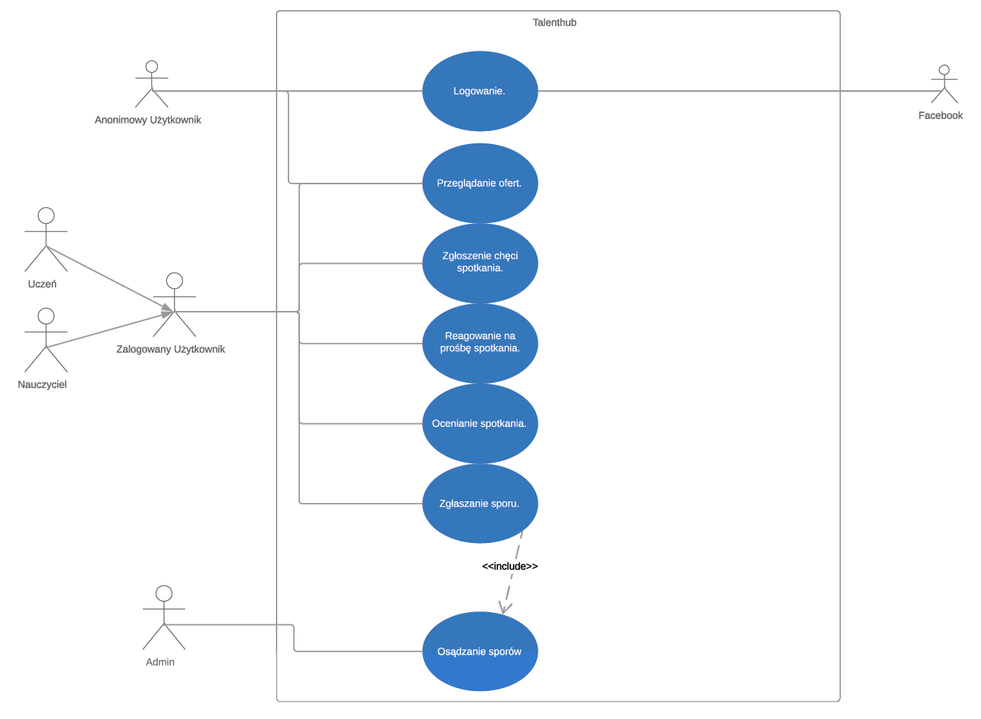

Slide 5


Narzędzia
heroku
postgres
django
https

Slide 6
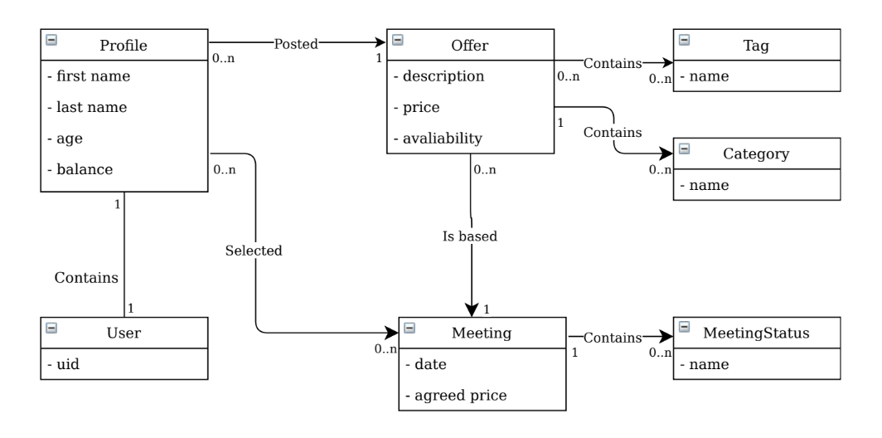

Slide 7
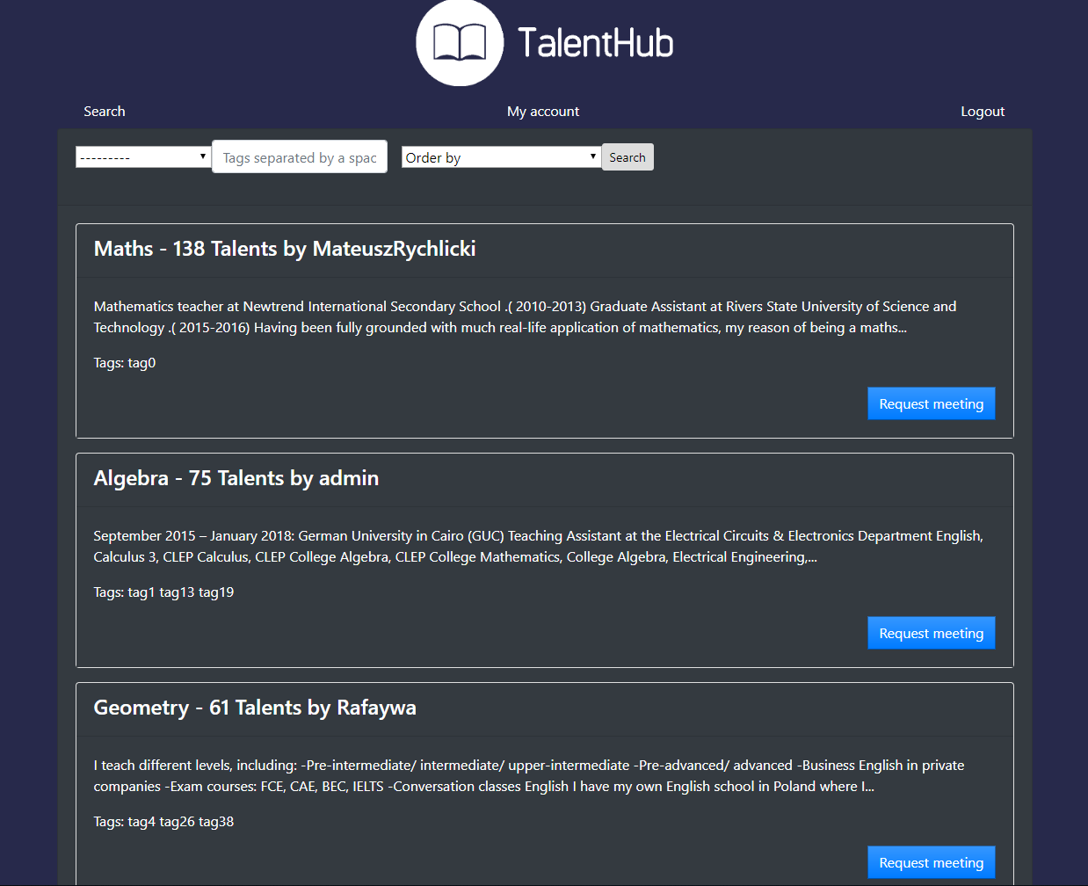

Slide 8
LIVE DEMO

